Slide 1
Diagrammi di flusso
Rappresentiamo graficamente gli algoritmi

Slide 2

Avete mai fatto un diagramma?

Slide 3
Cos’è un programma?
Un programma è un algoritmo scritto in un linguaggio comprensibile dal computer

Slide 4
Perché i diagrammi di flusso?
Rappresentazione grafica delle operazioni da eseguire per l'esecuzione di un programma
Ogni singolo passo è visualizzato tramite una serie di simboli standard
Esso consente di descrivere tramite un linguaggio di modellazione grafico:
le operazioni da compiere
la sequenza nella quale devono essere compiute

Slide 5
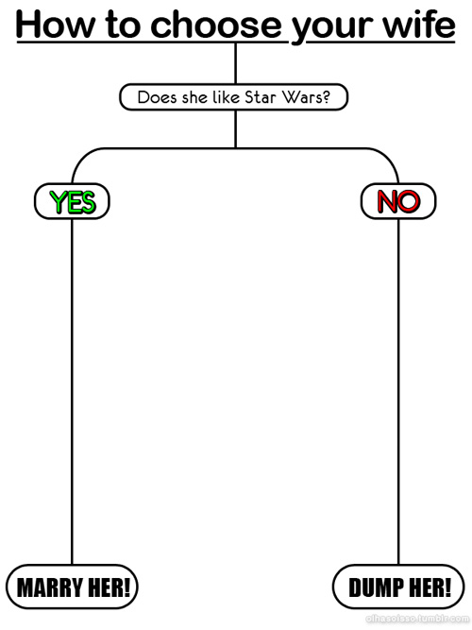
Diagramma di flusso

Slide 6
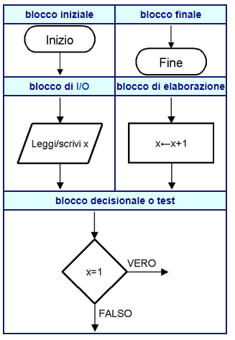
Simboli principali

Slide 7
Descrizione algoritmo
Viene usato un numero finito di blocchi
Lo schema inizia con un blocco iniziale e termina con un blocco finale
Ogni blocco soddisfa le condizioni di validità

Slide 8


Blocco inizio/fine
Ogni diagramma inizia e finisce con questo simbolo
Il blocco inizio ha solo una freccia uscente
Il blocco fine ha solo una o più frecce entranti

Slide 9
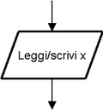
Blocco input/output
Input di solito dopo il blocco inizio, permette di leggere variabili o valori che ci servono nell’algoritmo
Output di solito prima del blocco fine, permette di visualizzare variabili o valori che abbiamo trovato utilizzando l’algoritmo
Hanno solo una freccia entrante ed una uscente

Slide 10
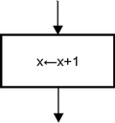
Blocco elaborazione
Rappresenta un’operazione generica, tipo calcolo, prendi, …
Ha una sola freccia entrante ed una uscente

Slide 11
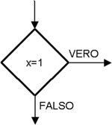
Blocco condizione
Permette di fare una scelta tra due opzioni per una determinata condizione
Ha una freccia di entrata e due di uscita, corrispondenti alle due opzioni

Slide 12
Meta-modello
Si parte dal blocco iniziale
Si segue la freccia in uscita
Si giunge al blocco successivo e si effettua l'operazione scritta nel blocco
Si procede iterando i passi 2 e 3 fino a giungere al blocco finale

Slide 13
Analisi strutturata
L’analisi strutturata favorisce la descrizione di algoritmi facilmente documentabili e comprensibili
3 possibili schemi di rappresentazione:
Schema di sequenza = più schemi di flusso sono eseguiti in sequenza
Schema di selezione = un blocco di controllo subordina l’esecuzione di due possibili schemi di flusso al verificarsi di una condizione
Schema di iterazione = si ripete l’esecuzione di un dato schema di flusso

Slide 14
Analisi strutturata
Gli schemi di flusso sono aperti quando consentono una sola esecuzione di una sequenza di blocchi elementari, sono chiusi quando permettono più di un’esecuzione della sequenza di blocchi
Ogni programma può essere codificato riferendosi esclusivamente ad un algoritmo strutturato e quindi attenendosi alle tre strutture fondamentali

Slide 15
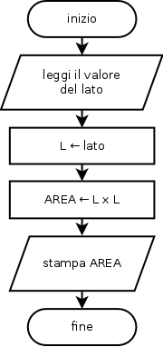
Strutture di controllo - sequenza

Slide 16
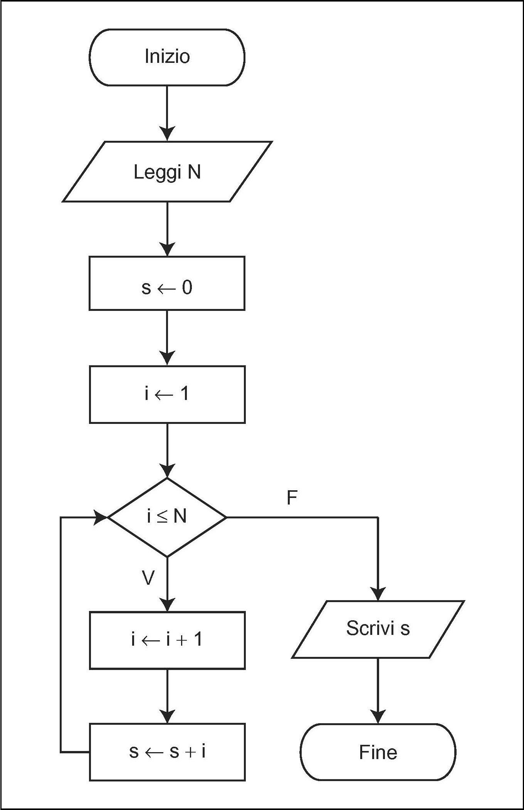
Strutture di controllo - selezione

Slide 17
Strutture di controllo - iterazione

Slide 18
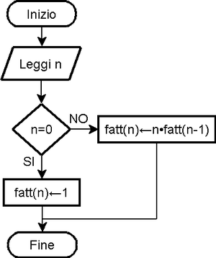
Esempio - Fattoriale

Slide 19
soluzione programma su carta
Analisi del problema e specifica funzionale, ossia cosa prendo in input e cosa voglio dare in output
Definizione dell’algoritmo risolutivo
Descrizione con un diagramma di flusso

Slide 20

Esempio – nome e requisiti
Descrizione
Vogliamo chiamare un abbonato con il telefono
Requisiti, in cui prevediamo i vari casi
La telefonata viene eseguita con successo
Messaggio «telefonata riuscita»
La telefonata non può essere portata a termine
Messaggio «telefonata non riuscita»

Slide 21

Esempio - algoritmo
Prendo il telefono e mi faccio dare il numero da chiamare
Controllo se c’è segnale: se SI, posso fare la chiamata; se NO, lascio stare o mi sposto
Faccio la chiamata usando il numero che mi hanno dato; se il segnale è occupato, riprovo, altrimenti resto in attesa
Aspetto la risposta: se RISPONDE, parlo; se NON RISPONDE dopo 10 squilli, richiamo oppure lascio stare
Parlo al telefono
Visualizzo se la chiamata è riuscita oppure no

Slide 22
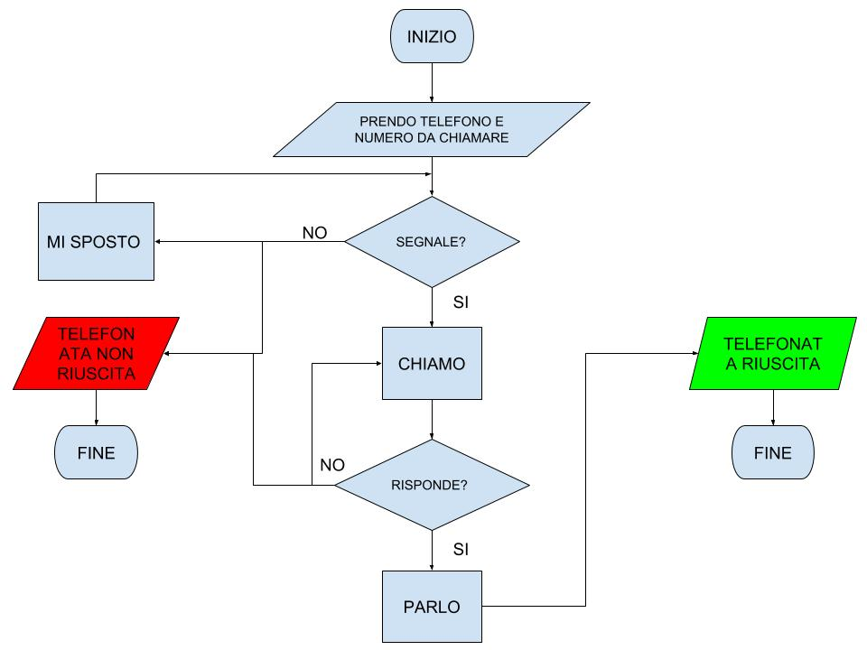

Esempio – diagramma di flusso
Prendo il telefono e mi faccio dare il numero da chiamare
Controllo se c’è segnale: se SI, posso fare la chiamata; se NO, lascio stare o mi sposto
Faccio la chiamata usando il numero che mi hanno dato; se il segnale è occupato, riprovo, altrimenti resto in attesa
Aspetto la risposta: se RISPONDE, parlo; se NON RISPONDE dopo 10 squilli, richiamo oppure lascio stare
Parlo al telefono
Visualizzo se la chiamata è riuscita oppure no

Slide 23
esercizio
Vogliamo calcolare il prodotto di due numeri x e y

Slide 24
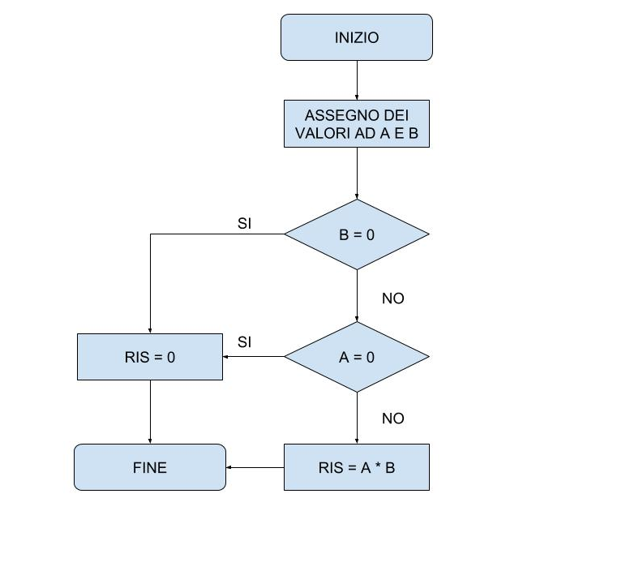
Soluzione 2
Vogliamo calcolare il prodotto di due numeri x e y

Slide 25
Esercizi

Slide 26
Esercizi da festa
Dati in ingresso 3 valori, calcola la media e stampala
Dati in ingresso la base e l’altezza di un rettangolo, calcolare e stampare il perimetro e l’area
Dati in ingresso il numero dei maschi e delle femmine che entrano in discoteca, l’algoritmo calcola e stampa a video il prezzo totale sapendo che i primi pagano 12€ e le seconde 10€
Dato in ingresso il valore dell’età di uno studente, l’algoritmo stampa a video se è maggiorenne o minorenne
Dati in ingresso 3 valori, l’algoritmo stampa a video il valore minore

Slide 27
soluzioni

Slide 28
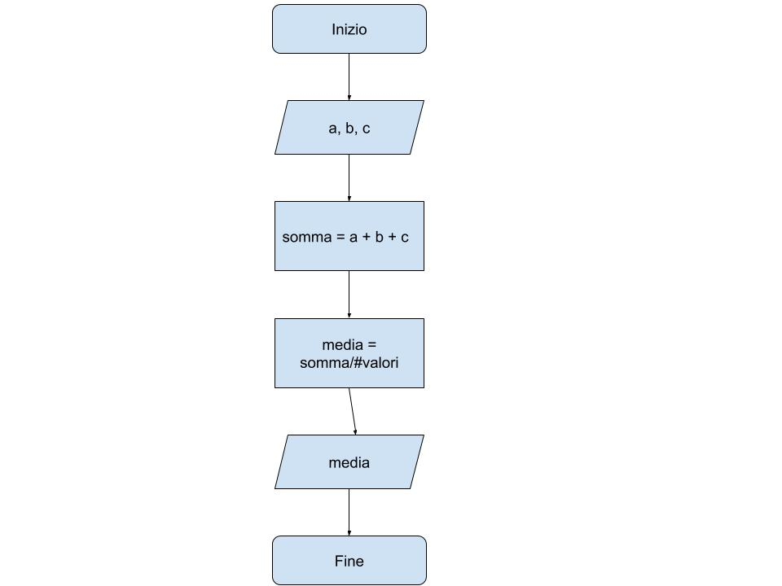
Dati in ingresso 3 valori, calcola la media e stampala
Prendo in ingresso i 3 valori: a, b, c
Sommo i tre valori a + b + c e salvo in somma
Divido la somma per il numero di valori presi in considerazione e salvo in media
Stampo a video il valore di media

Slide 29
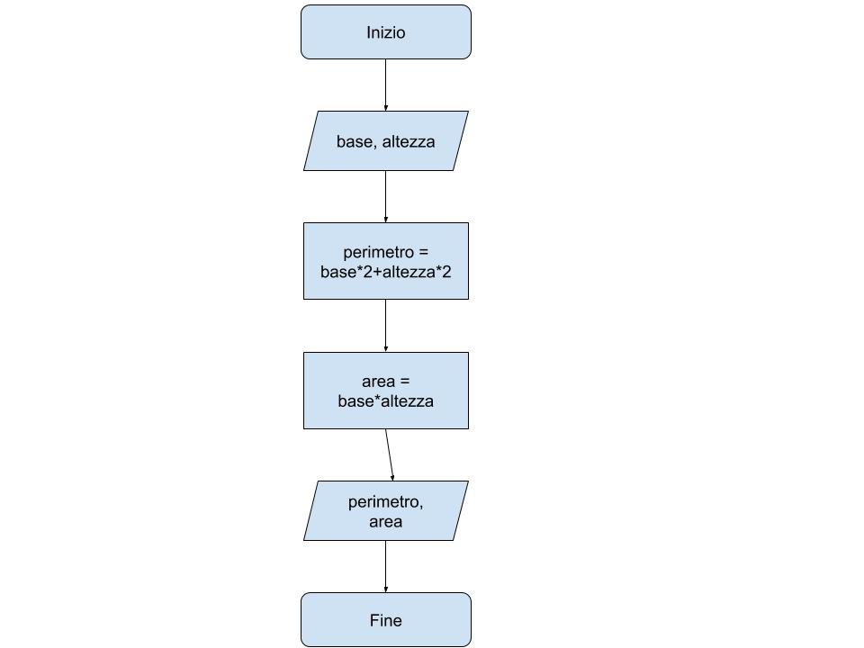
Dati in ingresso la base e l’altezza di un rettangolo, calcolare e stampare il perimetro e l’area
Prendo in ingresso base e altezza
Perimetro = base*2 + altezza*2
Area = base*altezza
Stampo a video Perimetro e Area

Slide 30
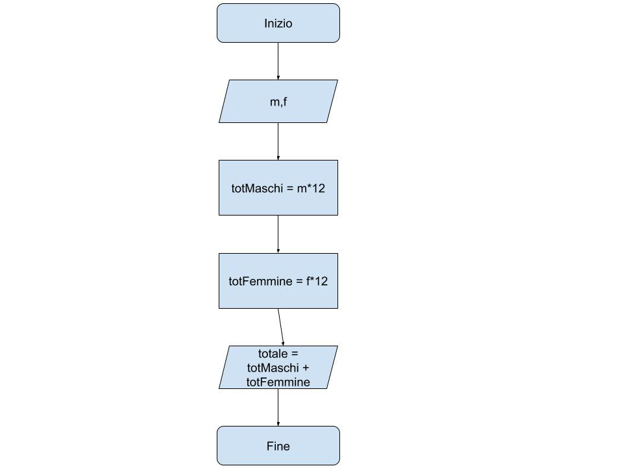
Dati in ingresso il numero dei maschi e delle femmine che entrano in discoteca, l’algoritmo calcola e stampa a video il prezzo totale sapendo che i primi pagano 12€ e le seconde 10€
Prendo in ingresso numero maschi (m) e numero femmine (f)
Calcolo il prezzo maschi = m*12 in totMaschi
Calcolo il prezzo femmine = f*10 in totFemmine
Sommo prezzo maschi + prezzo femmine in totale
Stampo a video totale

Slide 31
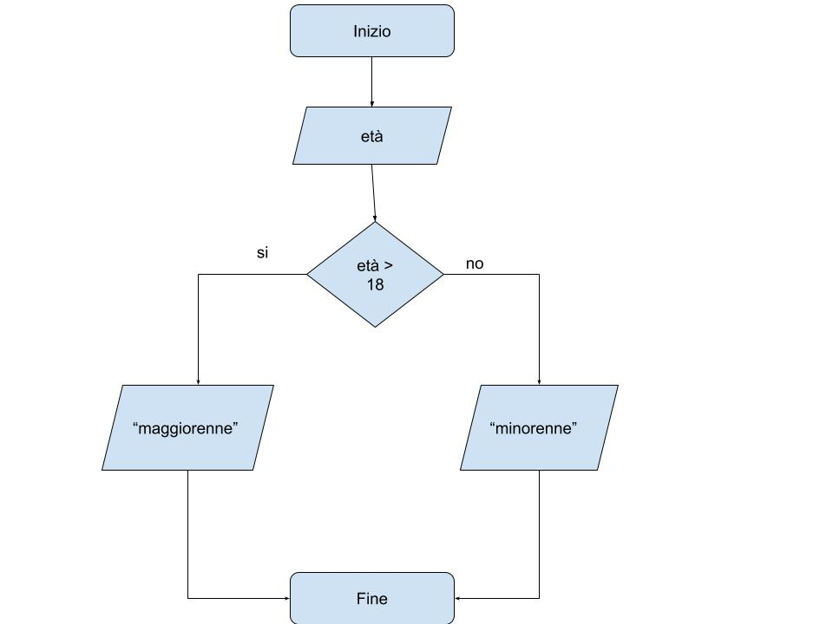
Dato in ingresso il valore dell’età di uno studente, l’algoritmo stampa a video se è maggiorenne o minorenne
Prendo in ingresso età
Controllo se età è maggiore o uguale di 18
Se si, stampo «maggiorenne»
Altrimenti, stampo «minorenne»

Slide 32
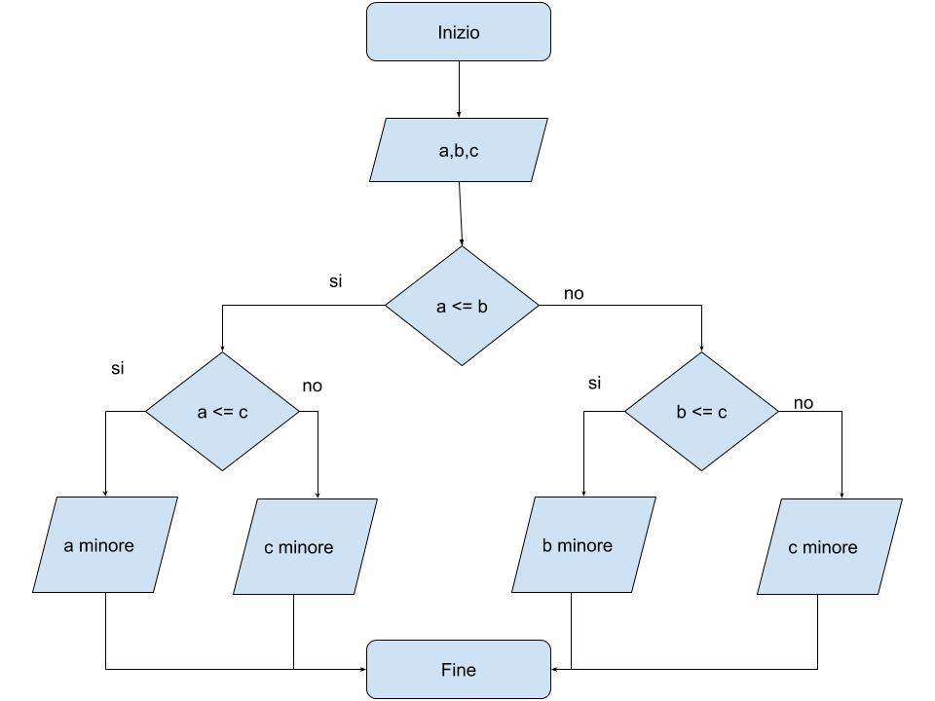
Dati in ingresso 3 valori, l’algoritmo stampa a video il valore minore
Prendo i tre numeri a,b,c in ingresso
Se a <= b
Se a <= c, stampo «a è il minore»
Se a > c, stampo «c è il minore»
Altrimenti
Se b <= c, stampo «b è il minore»
Se b > c, stampo «c è il minore»

